Slide 1


СОВРЕМЕННЫЕ ПОДХОДЫ К ОБЕСПЕЧЕНИЮ
ВОЕННОЙ БЕЗОПАСНОСТИ ГОСУДАРСТВА.
ИХ РЕАЛИЗАЦИЯ В НОВОЙ РЕДАКЦИИ
ВОЕННОЙ ДОКТРИНЫ РЕСПУБЛИКИ БЕЛАРУСЬ

Slide 2

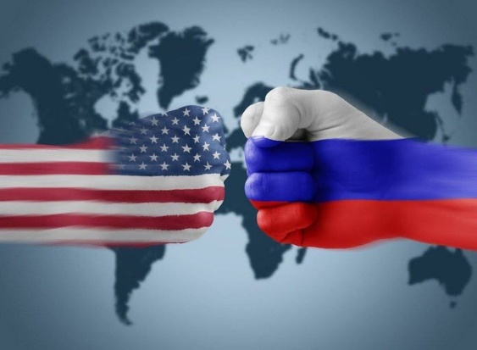
ГЕОПОЛИТИЧЕСКИЕ ПРИЧИНЫ НАРАСТАНИЯ МЕЖДУНАРОДНОЙ НАПРЯЖЕННОСТИ
2
УСИЛИЯ США ПО ПОДРЫВУ ПОЛИТИЧЕСКОГО ВЛИЯНИЯ И РОСТА ВОЕННОЙ МОЩИ РОССИИ, КИТАЯ, ИРАНА, КНДР И ДР.
ПОЯВЛЕНИЕ НОВЫХ ЦЕНТРОВ СИЛЫ – РОССИИ И КИТАЯ
ВОЗВРАТ МИРА
К ЭПОХЕ ГЛАВЕНСТВА СИЛЫ
ПОПЫТКИ США
ПРОТИВОДЕЙСТВОВАТЬ
ФОРМИРОВАНИЮ МНОГОПОЛЯРНОГО МИРА
РАЗВЯЗЫВАНИЕ И ВЕДЕНИЕ СТРАНАМИ ЗАПАДА ПРОКСИ-ВОЙН
СТОЛКНОВЕНИЕ ЦИВИЛИЗАЦИЙ
ОТКАЗ США И СТРАН ЗАПАДА ОТ БОЛЬШИНСТВА СОГЛАШЕНИЙ И ДОГОВОРОВ, ОГРАНИЧИВАЮЩИХ ИХ ДОМИНИРОВАНИЕ В МИРЕ
НЕЭФФЕКТИВНОСТЬ ТРАДИЦИОННЫХ МЕХАНИЗМОВ ОГРАНИЧЕНИЯ ВООРУЖЕНИЙ

Slide 3





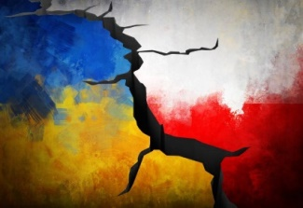
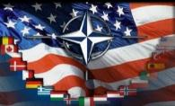
ПРИЧИНЫ И СЛЕДСТВИЯ ВОЗНИКНОВЕНИЯ НАПРЯЖЕННОСТИ ВОКРУГ РЕСПУБЛИКИ БЕЛАРУСЬ
3
Попытка государственного переворота
Экономические санкции
Риски, вызовы, угрозы
национальной безопасности
Миграционный кризис
Жесткие карантинные меры
Специальная операция на Украине
Расширение
НАТО

Slide 4

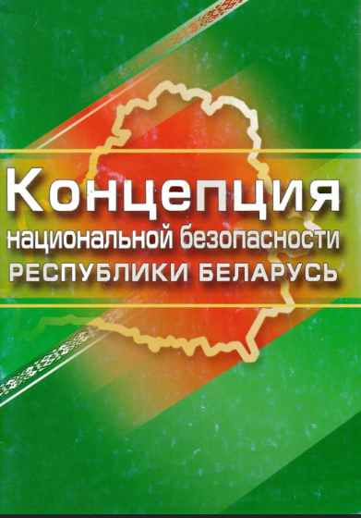
СФЕРЫ НАЦИОНАЛЬНЫХ ИНТЕРЕСОВ РЕСПУБЛИКИ БЕЛАРУСЬ
4
Информационная сфера
Политическая сфера
Экологическая сфера
Экономическая сфера
Военная сфера
Социальная сфера
Научно-технологическая
сфера
Демографическая сфера
Биологическая сфера

Slide 5


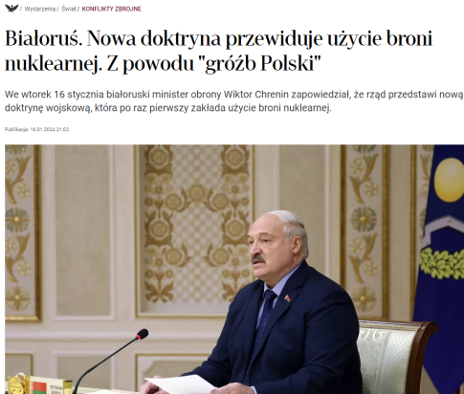
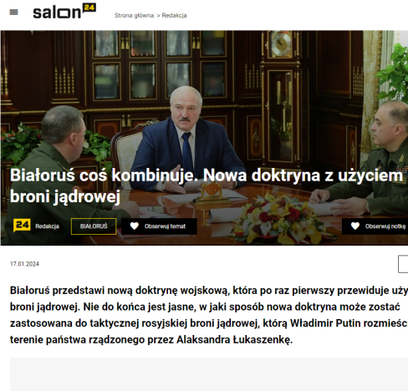
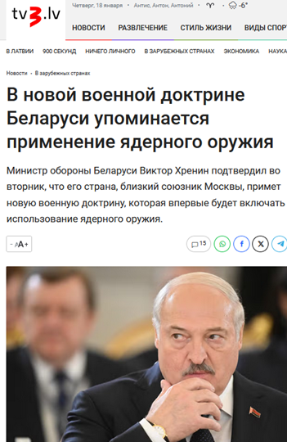
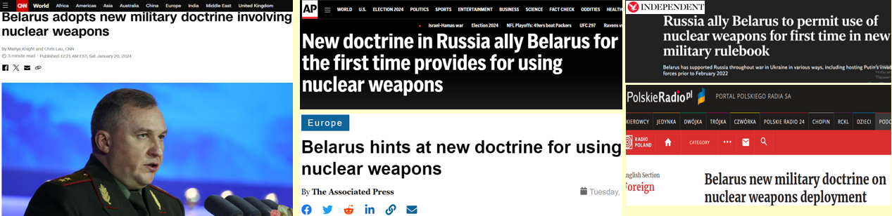
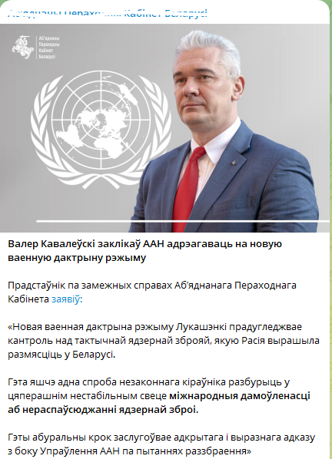
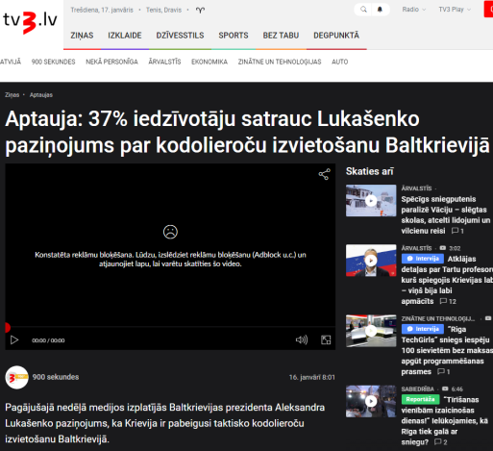


РЕАКЦИЯ ЗАПАДНОЙ ОБЩЕСТВЕННОСТИ НА
НОВУЮ ВОЕННУЮ ДОКТРИНУ РЕСПУБЛИКИ БЕЛАРУСЬ
5
информация об обновлении военной доктрины Республики Беларусь привлекла значительное внимание

Slide 6
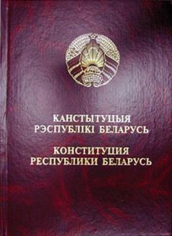


ВОЕННАЯ ДОКТРИНА ‒ ОСНОВА ДЛЯ ВЫСТРАИВАНИЯ
И РЕАЛИЗАЦИИ ВОЕННОЙ ПОЛИТИКИ ГОСУДАРСТВА
6
ВОЕННАЯ ПОЛИТИКА РЕСПУБЛИКИ БЕЛАРУСЬ – деятельность государства, направленная на обеспечение военной безопасности и оборону государства, осуществление военного строительства в Республике Беларусь. Военная политика отражает отношение Республики Беларусь к военным конфликтам и определяет порядок применения военной силы для защиты национальных интересов Республики Беларусь
Конституция
Республики Беларусь
ВОЕННАЯ ДОКТРИНА РЕСПУБЛИКИ БЕЛАРУСЬ – система официально принятых в Республике Беларусь взглядов на поддержание международного мира и безопасности, обеспечение военной безопасности Республики Беларусь, ее вооруженную защиту в рамках обороны государства.
Военная доктрина отражает основы военной политики Республики Беларусь
Концепция
национальной безопасности Республики Беларусь
Военная доктрина Республики Беларусь
Закон Республики Беларусь
«Об обороне»
Законы о функциях
и задачах структурных компонентов военной организации государства
Другие
законодательные акты
Республики Беларусь
Закон
Республики Беларусь
«О военном положении»
План обороны
Республики Беларусь
Концепция
строительства и развития Вооруженных Сил
Государственная программа вооружения

Slide 7
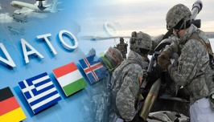
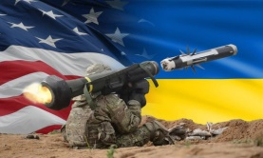
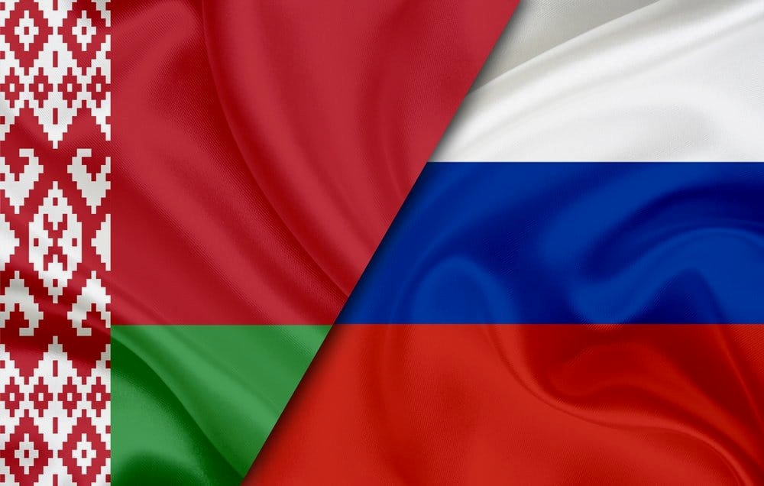



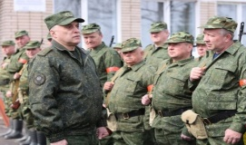
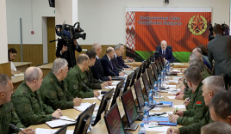
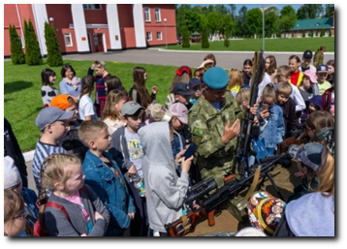
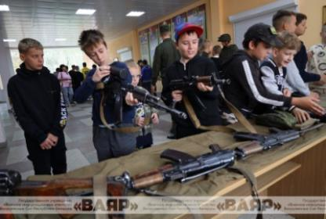
УСЛОВИЯ,ОПРЕДЕЛИВШИЕ НЕОБХОДИМОСТЬ ПЕРЕРАБОТКИ ВОЕННОЙ ДОКТРИНЫ
7
изменение военно-политической обстановки, возникновение новых тенденций ее развития, трансформация политико-силовой конфигурации в Европейском регионе
корректировка положений Конституции Республики Беларусь
в соответствии с Решением республиканского референдума
(4 марта 2022 г.)
разработка и одобрение Советом безопасности Республики Беларусь новой редакции Концепции национальной безопасности Республики Беларусь, отражающей трансформацию всего спектра современных угроз и определяющей единые подходы к формированию
и реализации государственной политики
обновление Военной доктрины Союзного государства
(40ноября020210г.), определяющей меры по укреплению единого оборонного пространства и организации вооруженной защиты Союзного государства для предотвращения и устранения военных угроз
развитие национальной теории военного искусства, в том числе
по вопросам применения военной силы в мирное время, придания всенародного характера обороне государства и т.д.
совершенствование подготовки военнообученного резерва, уточнение подходов к вопросам воинского обучения и воспитания, культивирования у граждан Республики Беларусь патриотизма, желания защищать свою Родину

Slide 8
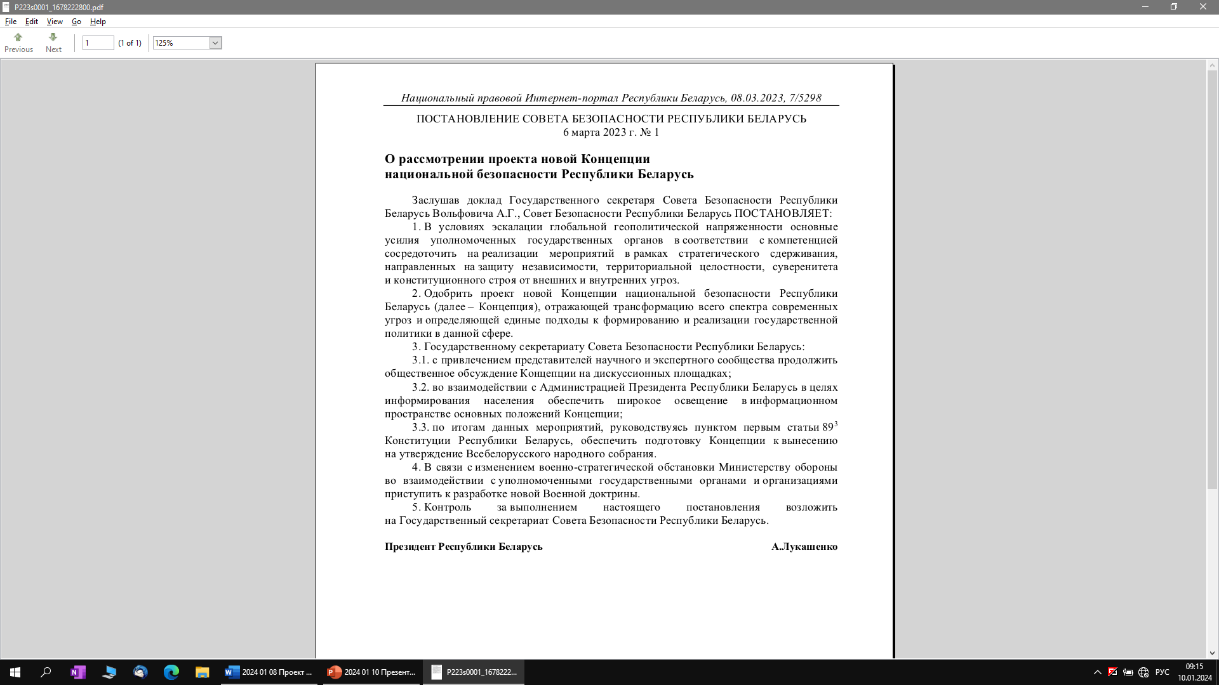
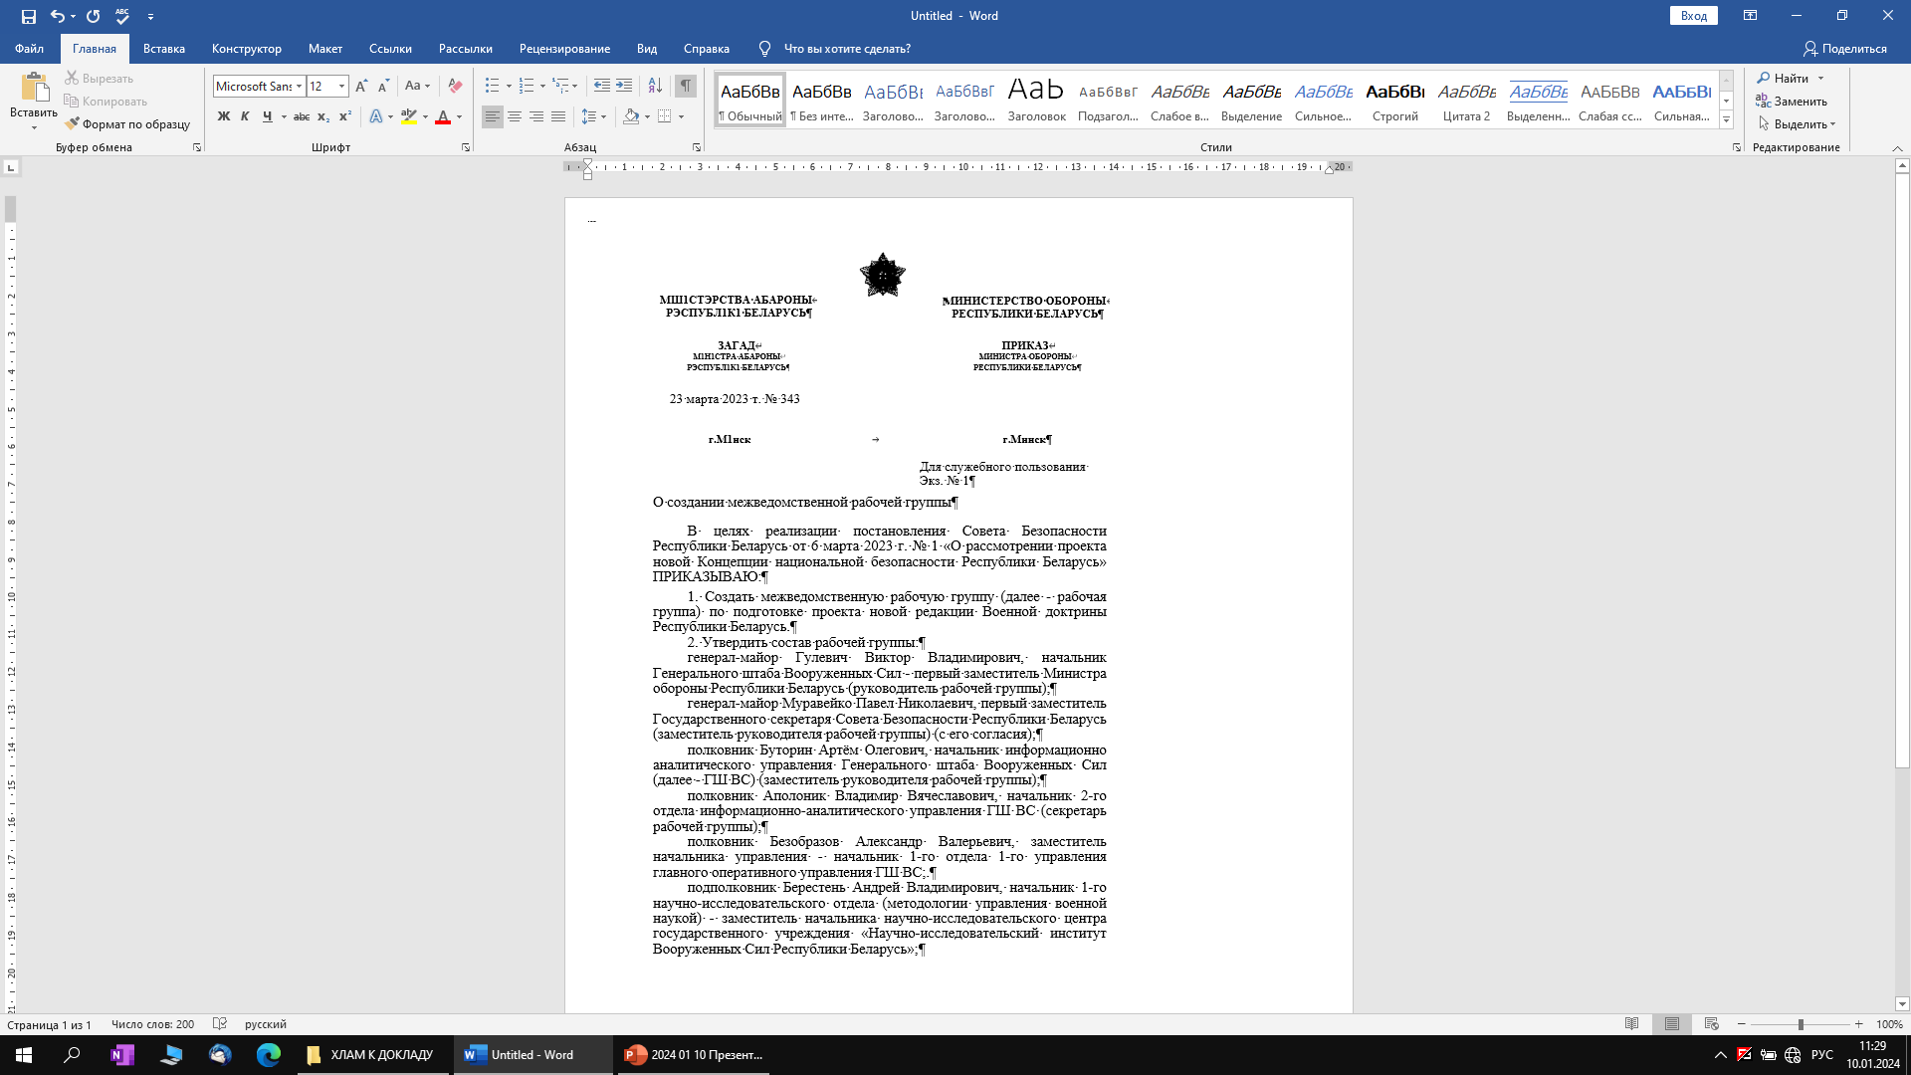
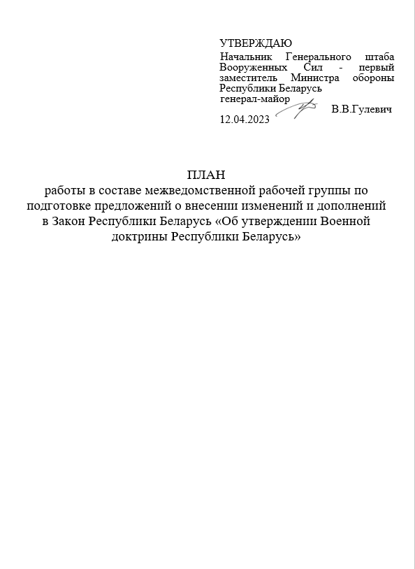
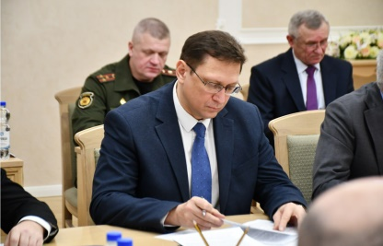
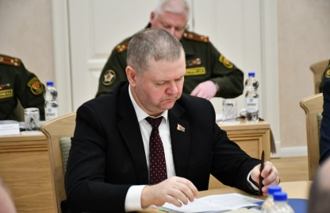
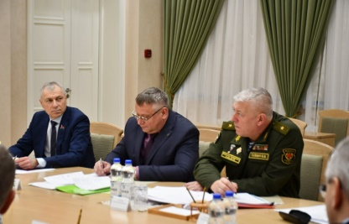
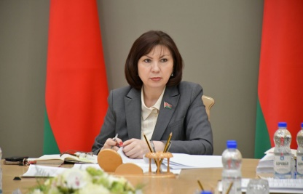
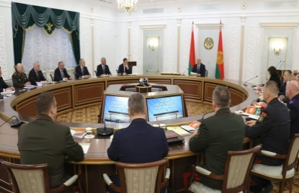
ОРГАНИЗАЦИЯ РАБОТЫ НАД ПРОЕКТОМ НОВОЙ РЕДАКЦИИ ВОЕННОЙ ДОКТРИНЫ
8
проект новой Военной доктрины будет вынесен на утверждение Всебелорусского народного собрания
4.ОВ связи с изменением военно-стратегической обстановки Министерству обороны во взаимодействии с уполномоченными государственными органами и организациями приступить к разработке новой Военной доктрины…
ПРИКАЗЫВАЮ:
1. Создать межведомственную рабочую группу по подготовке проекта новой редакции Военной доктрины Республики Беларусь…

Slide 9
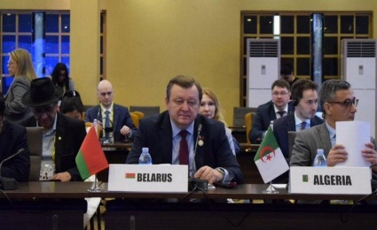
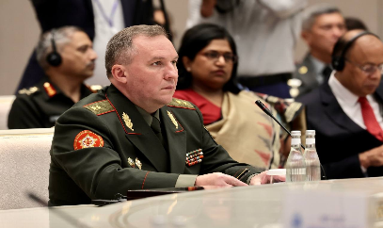
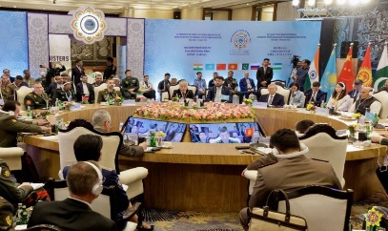
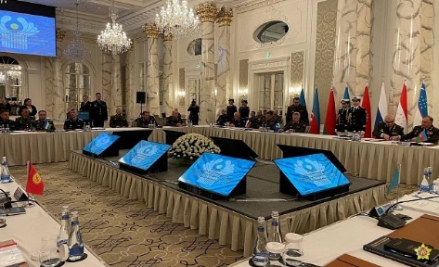
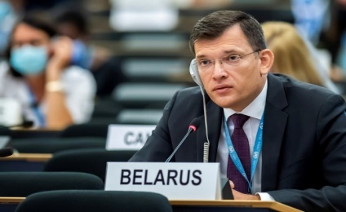
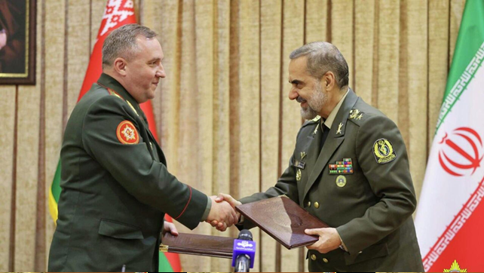
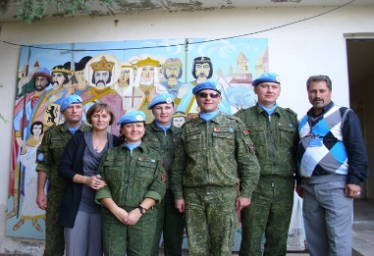
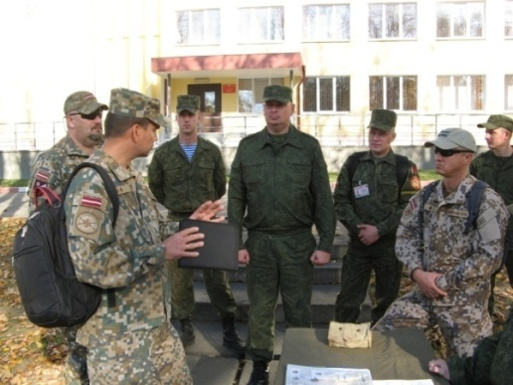
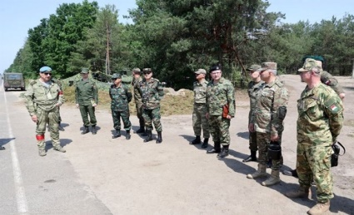
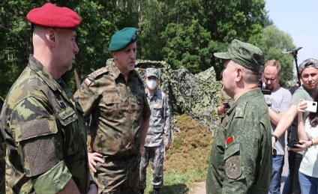
НОВОВВЕДЕНИЯ ПРОЕКТА ВОЕННОЙ ДОКТРИНЫ РЕСПУБЛИКИ БЕЛАРУСЬ
9
Военная доктрина может служить основой
для урегулирования ситуации в европе, запуска мирного диалога
В доктрине продемонстрирована заинтересованность Республики Беларусь в восстановлении влияния международных организаций по безопасности, таких как ООН, ОБСЕ и других, эффективном их функционировании по предотвращению и разрешению вооруженных столкновений
Республика Беларусь открыта к сотрудничеству в военной сфере с любыми государствами.
В том числе с государствами НАТО, при условии прекращения ими агрессивной риторики
и действий в отношении нашей страны

Slide 10
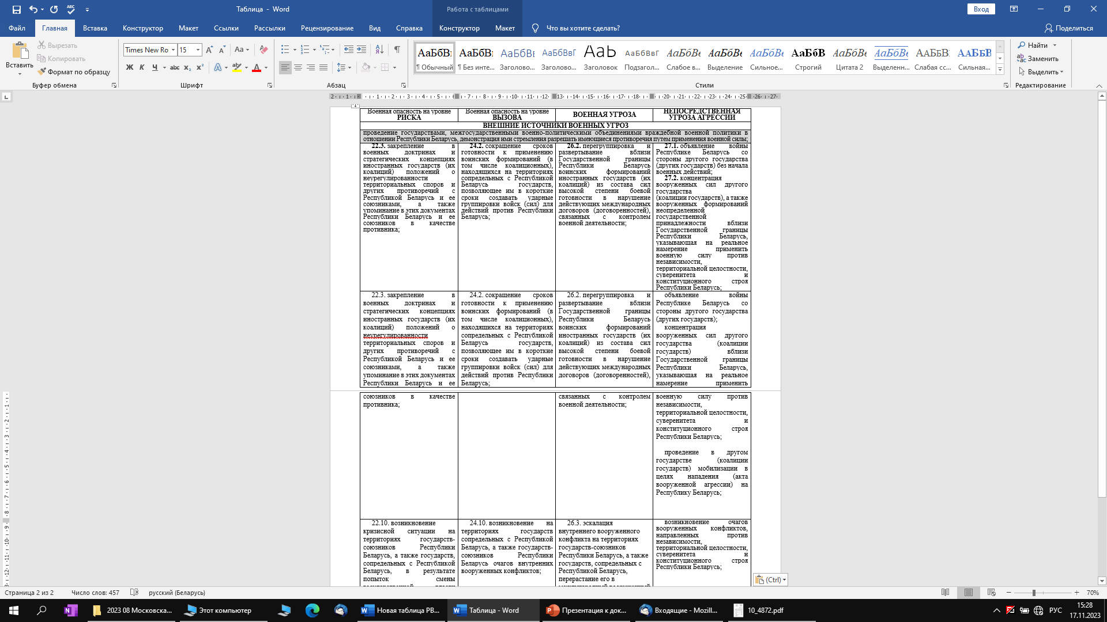
НОВОВВЕДЕНИЯ ПРОЕКТА ВОЕННОЙ ДОКТРИНЫ РЕСПУБЛИКИ БЕЛАРУСЬ
10
Обеспечена связь проекта Военной доктрины
с обновленной Концепцией национальной безопасности
«…Спектр военных опасностей Республики Беларусь и их градация по уровням риска, вызова, угрозы определяются в Военной доктрине Республики Беларусь…»
Из проекта Концепции национальной безопасности Республики Беларусь
Военная опасность на уровне риска характеризуется наличием интересов и намерений другого государства… при отсутствии возможностей для их реализации, а равно созданием в государстве условий для снижения уровня военной безопасности
Военная опасность на уровне вызова характеризуется наличием интересов, намерений и возможностей другого государства… при отсутствии реальных действий, а равно снижением уровня военной безопасности Республики Беларусь
Военная угроза (военная опасность на уровне военной угрозы) – состояние межгосударственных или внутригосударственных отношений, характеризуемое действиями другого государства… указывающих на возможность возникновения вооруженного конфликта. Высшим уровнем военной угрозы является непосредственная угроза агрессии, при которой состояние межгосударственных отношений, указывает на реальную возможность возникновения войны

Slide 11
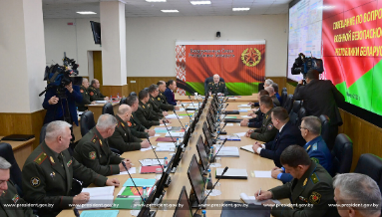
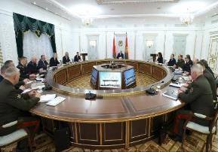
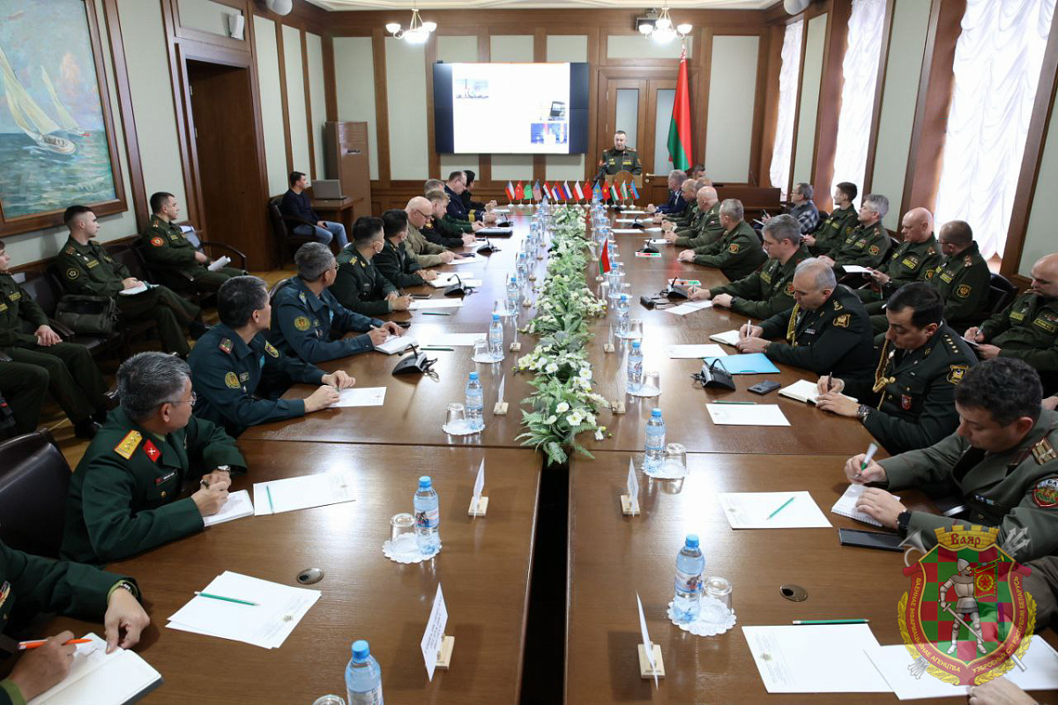
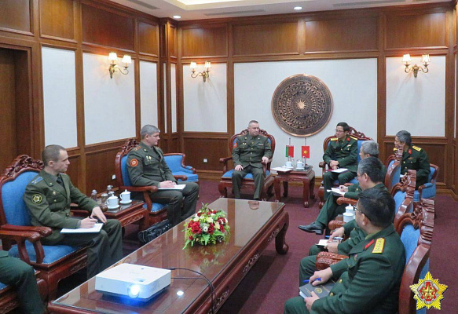
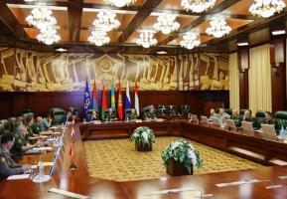
НОВОВВЕДЕНИЯ ПРОЕКТА ВОЕННОЙ ДОКТРИНЫ РЕСПУБЛИКИ БЕЛАРУСЬ
11
Адекватность принимаемых мер государством
в соответствии с уровнем военной опасности
Меры, принимаемые государством, направлены на недопущение эскалации военно-политической обстановки, разрядку ситуации. Мы не должны допустить ситуации, когда реагировать уже будет поздно
Упор сделан на сдерживание от развязывания военных конфликтов. Оно осуществляется выстраиванием системы отношений, сдерживающих процессы возникновения межгосударственных противоречий, поддержанием баланса национальных интересов Республики Беларусь с интересами других стран, обеспечивающих стабильность и мирное сосуществование
Размещение на территории Республики Беларуси тактического ядерного оружия рассматривается как важное слагаемое превентивного сдерживания потенциальных противников,
от развязывания вооруженной агрессии против Республики Беларусь

Slide 12
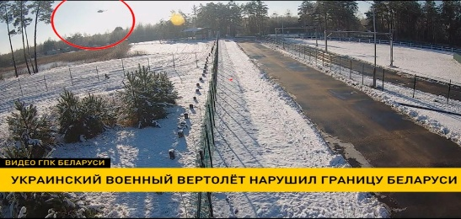
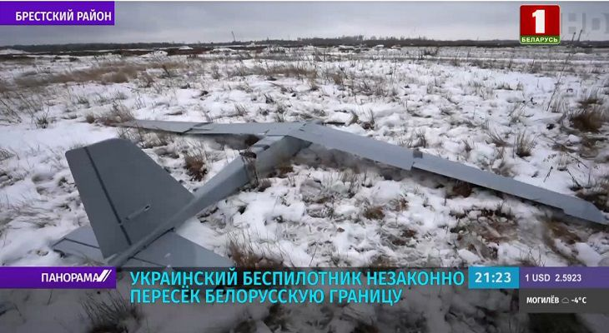
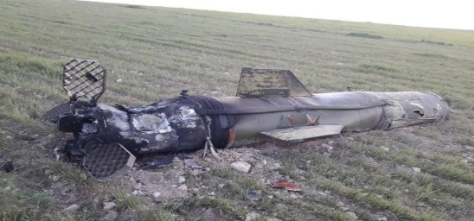
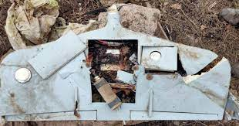
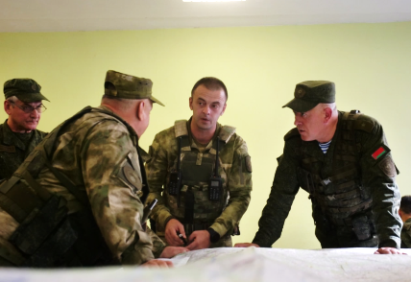
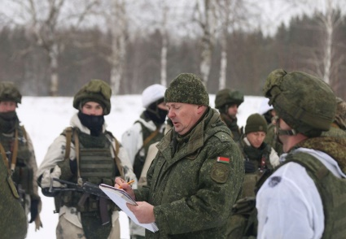
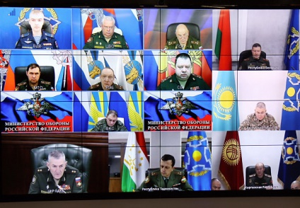
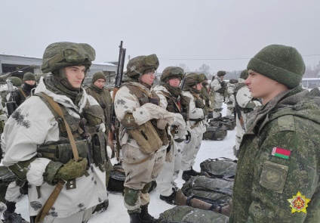

НОВОВВЕДЕНИЯ ПРОЕКТА ВОЕННОЙ ДОКТРИНЫ РЕСПУБЛИКИ БЕЛАРУСЬ
12
В доктрине важный акцент сделан на недопущение военный конфликтов
В перечень военных опасностей включена возможность применения оппонентами военной силы против Республики Беларусь уже
в мирное время, в условиях военно-политического кризиса. Это то, с чем мы сталкиваемся в настоящее время на наших южных и западных рубежах
Провокации, вооруженные акции и инциденты со стороны наших соседей не являются военным конфликтом, но реагировать на них необходимо
МЕРЫ СТРАТЕГИЧЕСКОГО СДЕРЖИВАНИЯ

Slide 13








НОВОВВЕДЕНИЯ ПРОЕКТА ВОЕННОЙ ДОКТРИНЫ РЕСПУБЛИКИ БЕЛАРУСЬ
13
Уточнена типология военных конфликтов для Республики Беларусь
ПО МАСШТАБАМ
для Республики Беларусь любая война вне зависимости от ее масштабов будет охватывать
всю территорию государства
и потребует напряжения всех сил
ПО СОСТАВУ УЧАСТНИКОВ
крупномасштабная война
коалиционная война
региональная война
межгосударственная война
локальная война
международный вооруженный конфликт
в отношении вооруженных конфликтов преемственность документа сохранена
международный
вооруженный конфликт
внутренний вооруженный конфликт
внутренний
вооруженный конфликт

Slide 14









НОВОВВЕДЕНИЯ ПРОЕКТА ВОЕННОЙ ДОКТРИНЫ РЕСПУБЛИКИ БЕЛАРУСЬ
14
ОБОЗНАЧЕНЫ Место и роль ГОСУДАРСТВЕННЫХ ОРГАНОВ
В обеспечении военной безопасности и вооруженной защиты
Всебелорусское народное собрание
Президент
Республики Беларусь
Национальное Собрание
Республики Беларусь
Совет Безопасности Республики Беларусь
принятие концептуальных решений
в области обеспечения военной безопасности и обороны государства
Силовой компонент военной организации государства
Министерства и ведомства, подчиненные правительству
по экономическим вопросам
Министерства и ведомства, связанные с реализацией внешней и внутренней политики Республики Беларусь
ведение вооруженной защиты Республики Беларусь
удовлетворение потребностей ВОГ в ходе вооруженной защиты Республики Беларусь
выработка (уточнение) мер политико-дипломатического характера в ходе вооруженной защиты Республики Беларусь

Slide 15










НОВОВВЕДЕНИЯ ПРОЕКТА ВОЕННОЙ ДОКТРИНЫ РЕСПУБЛИКИ БЕЛАРУСЬ
15
детализированы вопросы исполнения союзнических обязательств И УЧАСТИЯ В ДЕЯТЕЛЬНОСТИ ПО ПОДДЕРЖАНИЮ МЕЖДУНАРОДНОГО МИРА И БЕЗОПАСНОСТИ
Появилась отдельная глава, которая формирует правовую основу для наших действий в случае вооруженной агрессии против наших союзников по ОДКБ и Союзному государству.
В этой главе также прописана возможность участия Республики Беларусь в миротворческой деятельности под эгидой международных организаций по безопасности

Slide 16








НОВОВВЕДЕНИЯ ПРОЕКТА ВОЕННОЙ ДОКТРИНЫ РЕСПУБЛИКИ БЕЛАРУСЬ
16
УТОЧНЕНЫ вопросы экономического обеспечения
военной безопасности и вооруженной защиты
Отражено наше противодействие санкциям, направленность оборонного сектора экономики страны на импортозамещение с одновременным развитием военно-технического сотрудничества
с союзниками. Мы декларируем согласование усилий в разработке вооружений, устранении дублирования, развитии кооперации
Расширено содержание направлений военного строительства. Они уже не ограничены вопросами формирования и оснащения силовых компонентов военной организации. Сюда вошли вопросы подготовки государственных органов к обороне, мобилизационной подготовки экономики и населения страны, оперативного оборудования её территории

Slide 17










ПРОЕКТ НОВОЙ РЕДАКЦИИ ВОЕННОЙ ДОКТРИНЫ
РЕСПУБЛИКИ БЕЛАРУСЬ
17
ПРИНЯТИЕ НОВОЙ ВОЕННОЙ ДОКТРИНЫ ПОЗВОЛИТ:
донести до международной общественности миролюбивую политику и отсутствие враждебности к кому-либо. Одновременно обозначить четкий посыл – мы готовы защищать свою страну всеми силами и средствами, в том числе с нашими военными союзниками по Союзному государству и ОДКБ;
планомерно развивать и строить военную организацию страны, готовить государственные органы к обороне, учить граждан защищать свое Отечество;
государственной вертикали – принимать решения и управлять процессами обеспечения военной безопасности как в мирное время, так и обороной во время военных действий. При этом реализовывать наряду с вооруженной защитой широкий спектр невоенных мер, направленных
на победу в войне и завершение ее на приемлемых условиях для Республики Беларусь

Slide 18
СОВРЕМЕННЫЕ ПОДХОДЫ К ОБЕСПЕЧЕНИЮ
ВОЕННОЙ БЕЗОПАСНОСТИ ГОСУДАРСТВА.
ИХ РЕАЛИЗАЦИЯ В НОВОЙ РЕДАКЦИИ
ВОЕННОЙ ДОКТРИНЫ РЕСПУБЛИКИ БЕЛАРУСЬ
Заместитель начальника факультета Генерального штаба Вооруженных Сил
кандидат военных наук, доцент,
полковник Богодель Андрей Петрович

